Slide 1
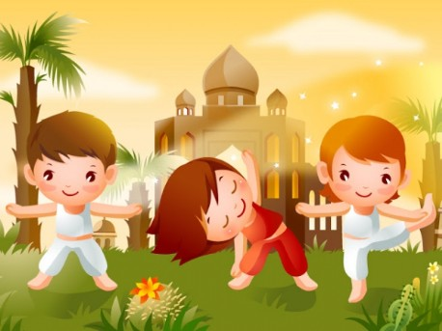
Игровой стретчинг.
Подготовила:
инструктор
по физической культуре
Н.А.Курочкина

Slide 2
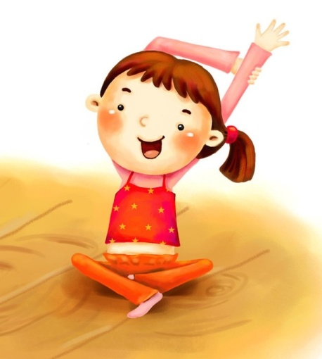
Понятие стретчинга.
Стретчинг – это
растяжка, специальная
поза,
предназначенная для увеличения и сохранения
длины мышц.

Slide 3
Значение стретчинга
“До тех пор, пока позвоночник гибкий – человек молод,
но как только
исчезнет гибкость
– человек стареет”
(Индийские йоги)

Slide 4
Стретчинг для детей.
Игра - ведущий вид деятельности дошкольника.
Упражнения стретчинга носят имитационный характер и выполняются по ходу сюжетно-ролевой игры, состоящей из взаимосвязанных игровой ситуаций, заданий, упражнений, подобранных таким образом, чтобы содействовать решению оздоровительных и развивающих задач.

Slide 5
Структура занятия.
1 часть
вводная
2 часть основная
3 часть
заключительная

Slide 6
Игровой стретчинг по сказке Г.Х.Андерсена «Дюймовочка».

Slide 7
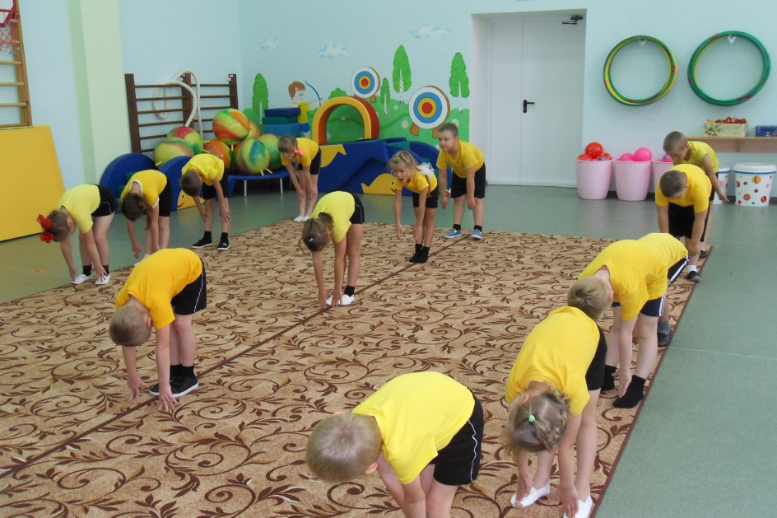
«Зёрнышко».

Slide 8
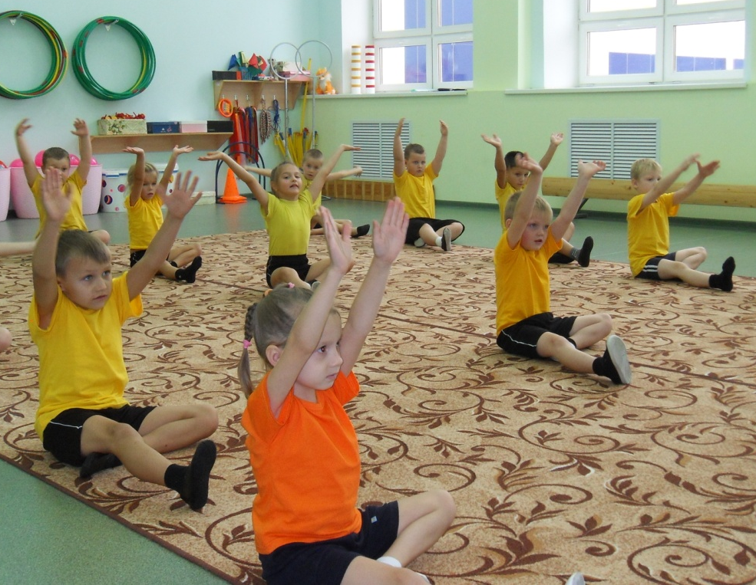
«Цветок».

Slide 9
«Просыпаемся».

Slide 10
«Зеркальце».

Slide 11
«Скорлупка».

Slide 12
«Лягушка».

Slide 13
«Рыбка».

Slide 14
«Бабочка».

Slide 15
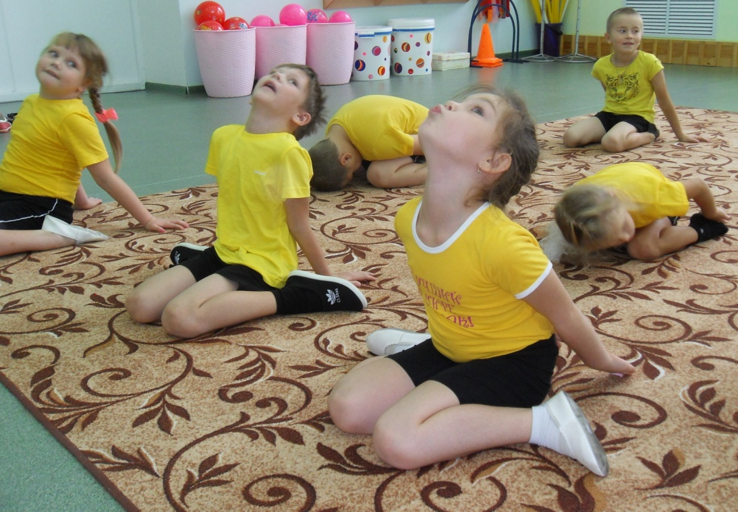
«Жучок».

Slide 16
«Деревце».

Slide 17
«Ласточка».

Slide 18
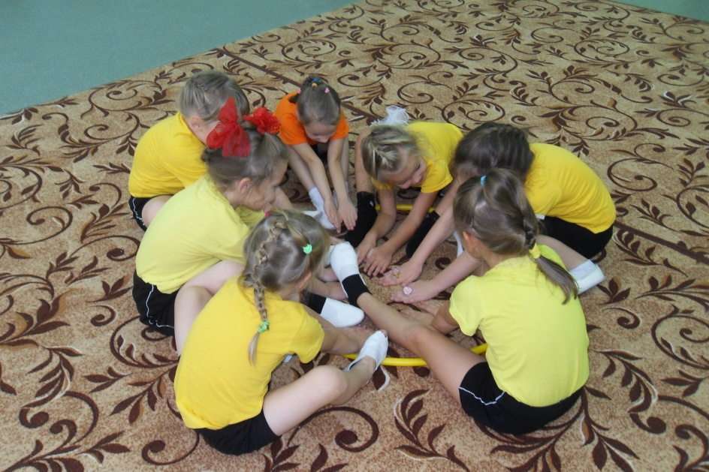
Релаксационное упражнение «Чудесные цветы».

